Slide 1
NLP
ثرؤطرامى زمانةوانى دةماريى Neuro Linguistic Programming
ث ي د. عزالدين احمد عزيز

Slide 2
دةستثيَك

Slide 3
نمرة دابةشكردن و ضالاكييةكان
100 نمرة
20 نمرةى تاقيكردنةوةى يةكةم
10 بةشداري رِؤذانة
10 ضالاكي
60 تاقيكردنةوةي كؤتايي.

Slide 4
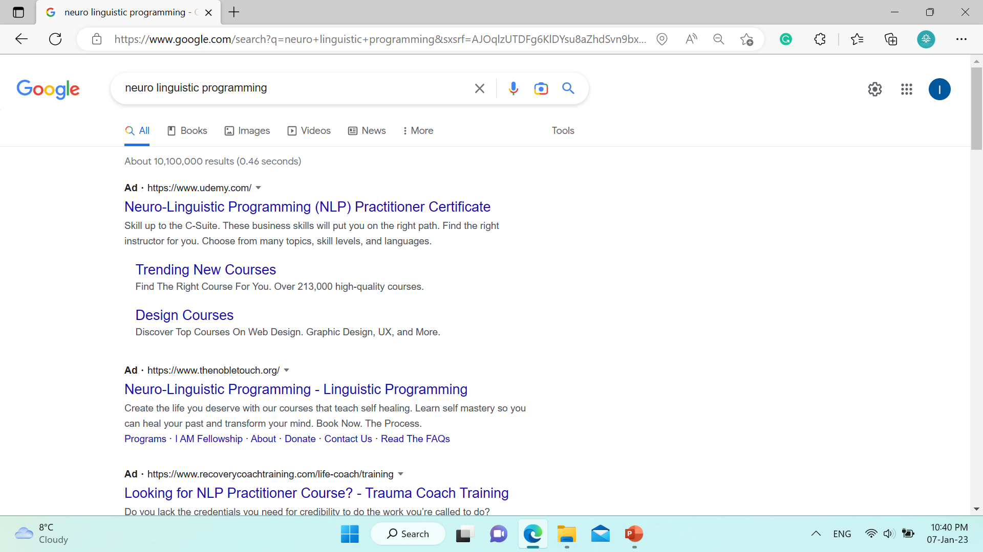

Slide 5
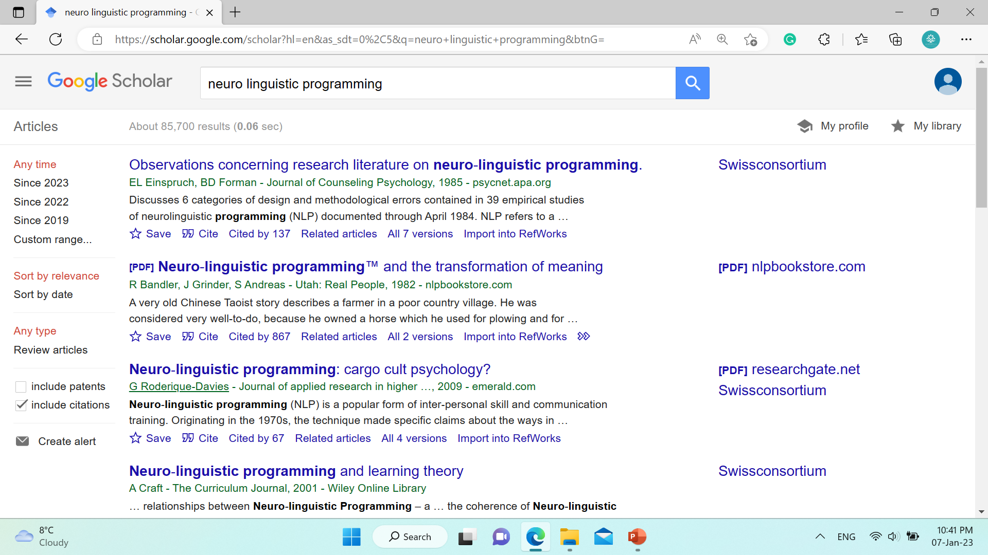

Slide 6
ثرؤطرامسازي زمانةوانى دةماريى
Neuro : مةبةست لة دةمار كؤئةندامى دةمار و ئةو ثرؤسانةى ئةنجاميدةدات لةريَكةى هةستكانةوة
Linguistic : زمان ليَرةدا تةنها ووشة نيية بةلَكو ئةو ثةيوةندييانةى لةريَطةى ئاماذةر جةستةوةش دةطريَتةوة.كة تيايدا نؤينةرى هةستةكان كؤد دةكريَت بؤ ئةوةى ئةو مانايةى مةبةستة بة دروستى بطات.
Programming : ئةو توانايية كة لةريَطاييةوة دةتوانين ثةيوةندييةكانمان ريكبخةين لة نيَوان سيستةمى دةمارى و ثةيوةندييةكان يؤ بةدةستهيَنانى ئامانجةكان

Slide 7
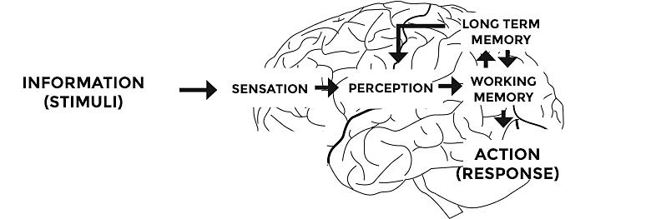
هةروةك ضؤن كؤمثيوتةر ثرؤطرام دةكريَت ,ميَشكى مرؤظيش بةهةمان شيَوة (زمانيَكى تايبةت كة جياوازة لة زمانى ئاسايي كة طفتوطؤى ثيَدةكةين)

Slide 8
بؤضووني Andreyas :
ثرؤطرامي زمانةواني دةماري بريتيية لة و زانستةي كة ثيَوانةي سةركةوتني تاك دةكات ، لة ريَطةي بةطرخستني لوتكةي تواناكاني بؤ ثةرةثيَداني و ئةنجامداني طؤرِانكاري لة كةسايةتي تاك بؤ ئةوةي ببيَتة كةسيَكي بةرهةم هيَنةر و تواناي كاريطةري لة سةر كةساني تردا هةبيَت.

Slide 9
NLP ضةند تة‌كنيكي ثيَشكة‌شي مرؤظاية‌تي كردووة‌ بؤ ئة‌وة‌ي مرؤظة‌كان بتوانن ذيانيَكي سة‌ركة‌وتوو بؤ خؤيان دروست بكة‌ن .
تة‌كنيكة‌كان و ريَنمايية‌كاني NLP يارمةتيدةرن بؤ ئةوةي تاك طؤرانكاري لة‌ خودي خؤيدا درووست بكات.
فيَرمان دة‌كات كة‌ ضؤن سود لة‌ طشت ئة‌زموونةكاني ذيان وةربطرين و دواتر توانمان زياتر بكة‌ين بؤ باشتركردني ذيان.

Slide 10
ميذوي سةرهةلَداني ثرؤطرامسازي زمانةوانى دةماريى
ثرؤطرامسازي زمانة‌واني دة‌مار لة‌لاية‌ن ةة‌ردوو زانا
Richard Bandler ريضارد باندليَر (دة‌روونناس) لة‌ زانكؤي كاليفؤرنيا
و جؤن طرندةرJohn Grinder (مامؤستاي زمان) لة‌ زانكؤي UCSC لة‌ سالي 1972 ئة‌م زانستة‌يان ثيَشكة‌شي جيةان كرد.

Slide 11
ليَكؤلينة‌وة‌ي ئة‌وان لة‌ نمونة‌ي رِة‌فتاري كة‌سة‌ سة‌ركة‌وتووة‌كان دة‌ستي ثيَكرد .
سة‌رة‌تا سة‌رنجيان خستة‌ سة‌ر شيَوازي كاري كة‌سة‌ سة‌ركة‌وتووة‌كان و ليَكدانة‌وة‌ي ئة‌وة‌يان كرد بؤضي هة‌نديَك كة‌س سة‌ركة‌وتووترن لة‌ هة‌نديَك كة‌سي تر وة‌ ضؤن دة‌توانريَت كة‌ساني تريش وة‌ك ئة‌وان سة‌ركة‌وتوو بن .
ئة‌وان طة‌يشتنة‌ ئة‌م ئة‌نجامة‌ كة‌ ئة‌طة‌ر بيَتوو رِة‌فتاري كة‌سة‌ سة‌ركة‌وتووة‌كان مؤديَل سازي بكريَت و لة‌سة‌ر كة‌ساني تر ثيادة‌ بكريَت ئة‌وا ئة‌وانيش دة‌توانن سة‌ركة‌وتووبن .

Slide 12
NEXT

Slide 13
for attention

